Slide 1
Деление слов на слоги. Ударение. Согласные звуки. Твёрдые и мягкие согласные звуки.
Презентация к уроку обучения грамоте
по программе «Школа 2100»
Кунделева Оксана Евгеньевна
Учитель начальных классов МБОУ СОШ № 276,
г. Гаджиево,
Мурманская область.

Slide 2
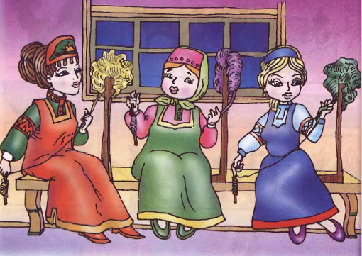

Slide 3
Три девицы под окном пряли поздно вечерком.

Slide 4
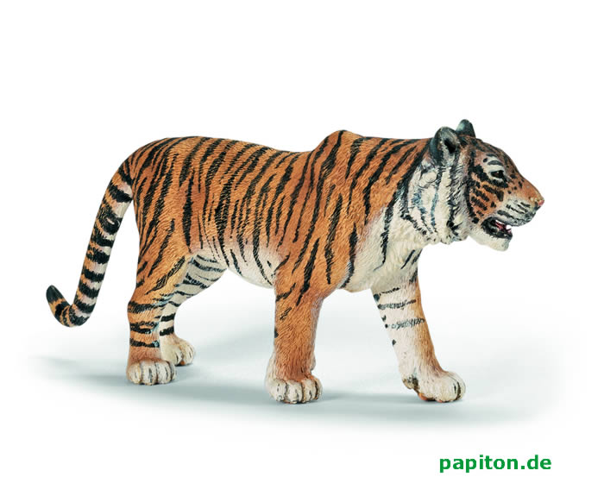
согласные
Р-р-р
Ж–ж-ж

Slide 5
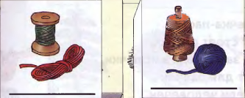
катушка
нитки

Slide 6
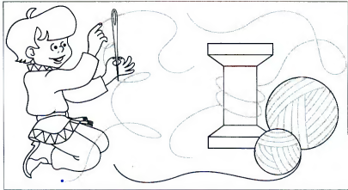

Slide 7
дева
девушка
девочка
девица

Slide 8
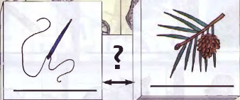
Многозначное слово
иголка

Slide 9
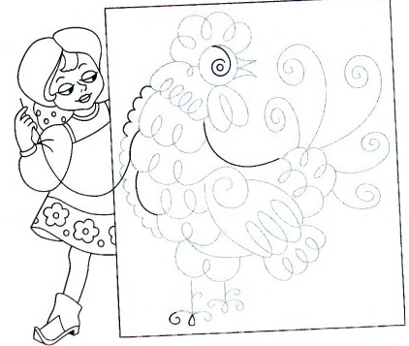

Slide 10
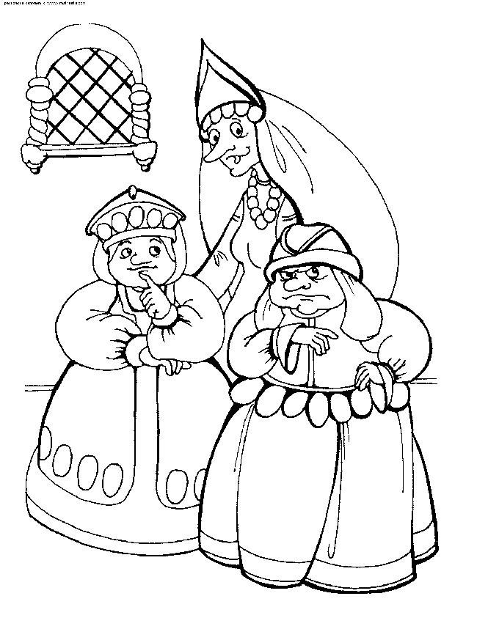
Молодцы!

